Slide 1
テキスト分析の基本
～自由記述テキストの語のつながり等による分析手法概要 と 事例紹介～
お客様にどう 説明する？
フリーアンサーをなぜ分析するか？
フリーアンサーをどう分析するか？
舘野 昌一
2017年3月

Slide 2
情報の種類
デモグラフィックス(人口統計学的属性)
年令、収入、職業
ジオグラフィックス(地理的属性)
住居あるいは勤務地域
サイコグラフィックス(心理的属性)
ライフスタイル、行動、信念、価値観

Slide 3
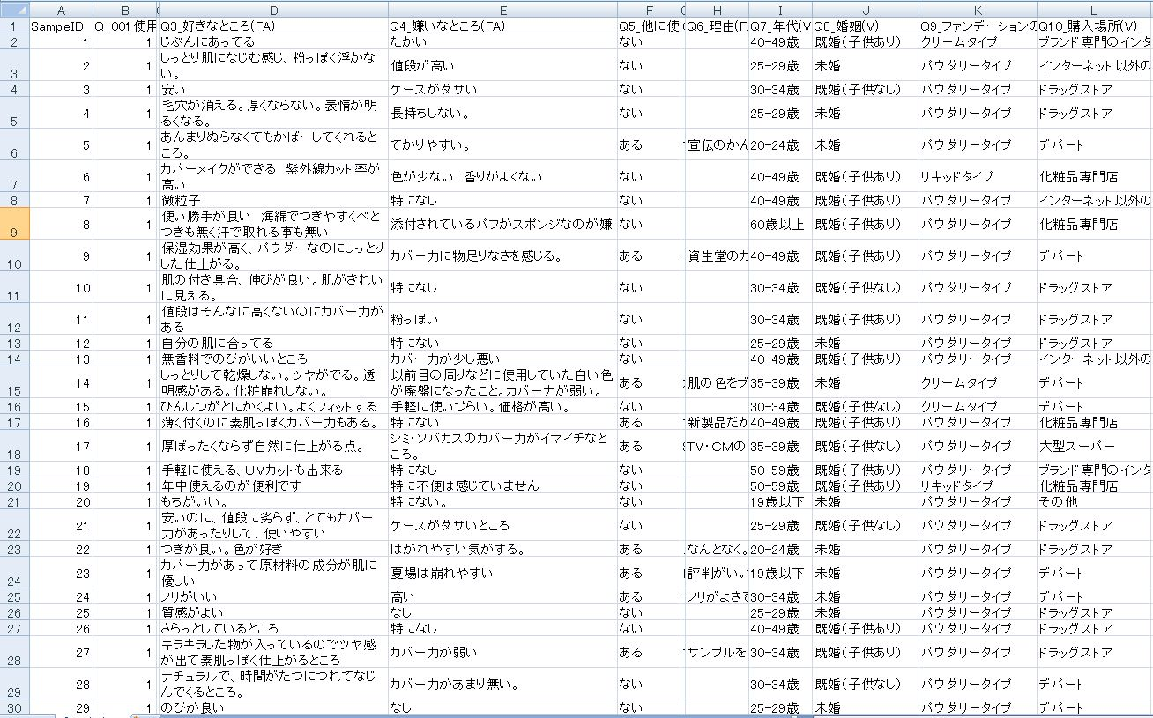
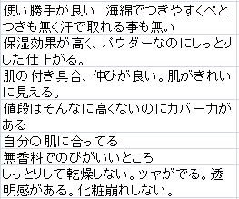
データの例（アンケート）
人々の思いを集約できれば

Slide 4
手法について
分析手法の概要
テキストの解析手法
主な出力表示
分析の流れ

Slide 5
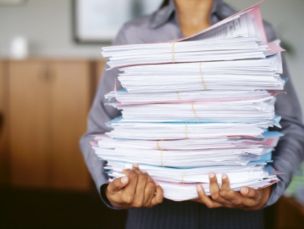
分析手法の概要
手法について１
本技術でできること
「コンピューターの解析と人の解釈により、大量のテキストを効率的に集約」
「お客様の声」を経営に活かすお手伝いをします。
例えば・・・
お客様の声・社員の声 コールセンター業務、顧客満足度調査、フェアーのアンケート、モラールサーベイなど
市場調査・社会調査（自由記述） 商品マーケティング、広告効果測定、ブランド戦略、Webアンケート
世論調査・投書・Webへの書き込み 民意・政策立案
等々
大量のテキストデータを
持て余していませんか・・

Slide 6


分析手法の概要
手法について１
テキストを定量化して解析
数値化が可能な情報は[定量情報]、これに対して人間が自由に記述するテキストは[定性情報]と言えます。
この定性情報を定量化する事で、その内容を解釈する事がテキスト解析の基本的な考え方となります。
「意味を数える」
定性的な
テキストを・・
数値解析可能な
定量情報に。

Slide 7
テキストの解析手法
手法について２
語に分解し意味チャンク単位に整理
原文テキスト例
テキストを語に分解して品詞を判別(形態素解析)し、係り語・助詞・受け語のまとまり(意味チャンク)単位に整理します。
マナーが悪い人が多いと思います
形態素解析
マナー・が・悪い・人・が・多い・と・思い・ます
語の重み付けをカウントし可視化
意味チャンクを解析
語同士のつながりの多さや、語の出現頻度などを、コンピュータで解析・可視化。
解釈支援の為の表示も併せて生成します。
マナーが
悪い
人が
多いと
思います
体言
用言
連用
連体
意味チャンク

Slide 8


テキストの解析手法
手法について２
機械による解析と人の解釈を融合
「美しい少女の母」
佐々木希
言葉だけでは解釈しきれない場合があります。
山田花子
美しいのはどっち？
例えば・・
「美しい少女の母」という言葉で、美しいのは、少女と母の２通りの解釈が可能です。
・少女？
・母？
見ればわかるが
言葉だけでは不明
従って、テキストをある程度までは機械で解析できますが、最終的には人の解釈を加える必要があり、本技術もその考え方に基づいています。
テキスト解析
コンピューターによる解析
!？
人の解釈

Slide 9
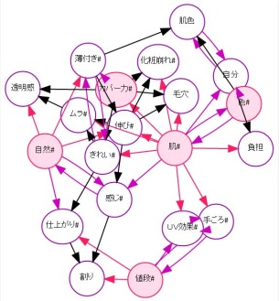
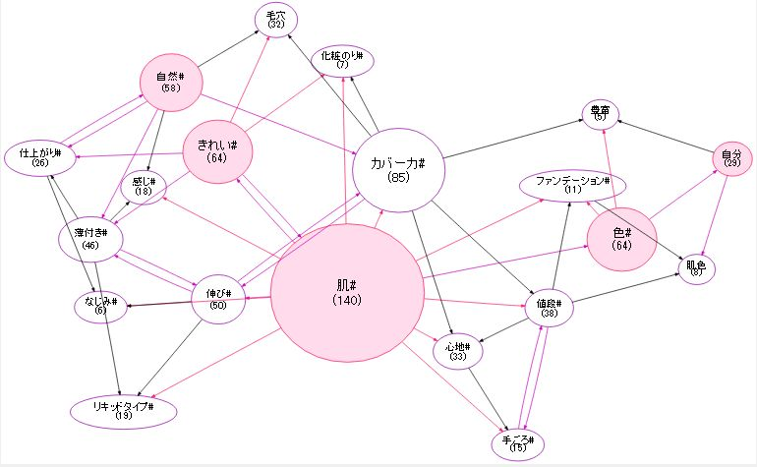
主な出力表示
手法について３
多語グラフ
多く語られている内容の簡略表示
多語グラフ
テキストの形態素解析を行い、語同士の関係性が多い語とその関係性を色等で示したもの。これにより、全体として多く語られている内容を概観できます。
【多語グラフ凡例】
多くの関係を 持つ語のTOP5
のTOP3から
の矢印
の次に関係を 多く持つ語
一緒に語られる
ことが多い関係
ウニグラフ
上記以外
上記以外
ウニグラフ
多語グラフの語の出現頻度を円の大きさで表した図。

Slide 10
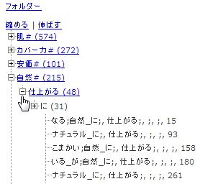
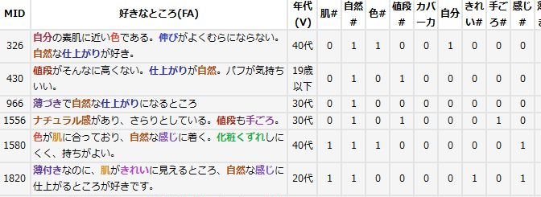
主な出力表示
手法について３
解釈支援表示
意味チャンク
意味チャンク
テキスト内の[係り語・助詞・受け語]のまとまり(意味チャンク)を、係り語又は受け語毎にその出現頻度順に確認可能。
原文表
多語グラフに出現する語を色付けした原文を、任意の語を含むテキストに絞って参照できます。
原文表

Slide 11
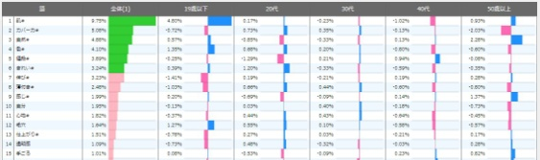
主な出力表示
手法について３
属性による傾向比較
比率差グラフ
属性による違いを、語の出現比率の全体に対する差で表示します。青色の領域が多いほど、その語が他よりも語られる率が高く、赤色領域が多いほど率が低いことを示します。
比率差グラフ

Slide 12
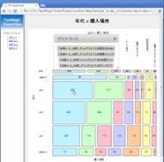
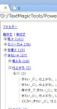
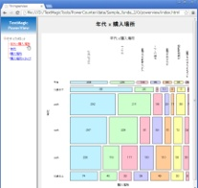
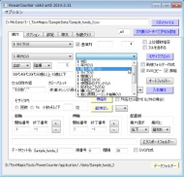
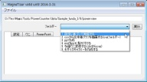
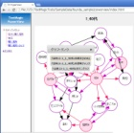
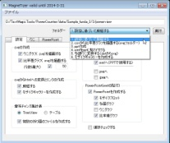
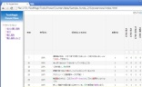
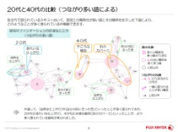
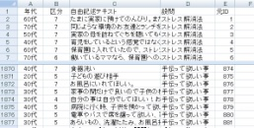
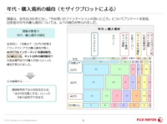
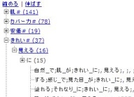
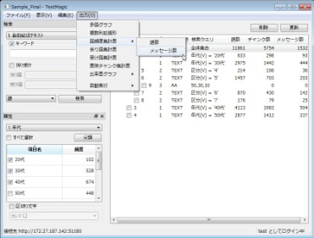
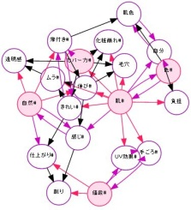
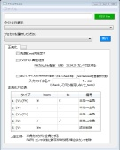
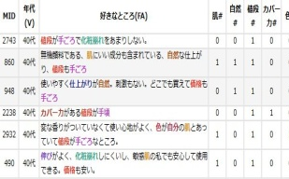
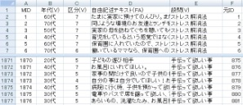

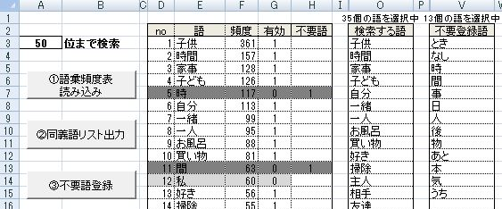
分析の流れ
手法について４
TextMagicを中心とした富士ゼロックス独自の自然言語分析は概ね以下に示す流れで実施します。
情報収集
2
モザイクプロット
(属性数分布)作成
6
結果のブラウザ表示
設定・確認
７
報告用資料
の作成
PowerCountr
MagneTizer
MagneTizer
1
データの書式
調整・正規化
モザイクプロット
リンク表示
3
データ登録・
語頻度集計書出
5
多語グラフ等の
設定・出力
対象元データ
TextMagic
MiscTool
報告書
意味チャンク
4
同義語・不要語の登録
多語グラフ
TakumiSuite
解釈・活用
書式調整・
正規化済み
登録用書式CSV
原文表
データ

Slide 13
表示例
分析対象設定と対象数傾向 （モザイクロット）
語の出現頻度による傾向比較（比率差グラフ）
語のつながりによる意味概要（多語グラフ・ウニグラフ）
解釈支援表示（意味チャンク・原文表）

Slide 14
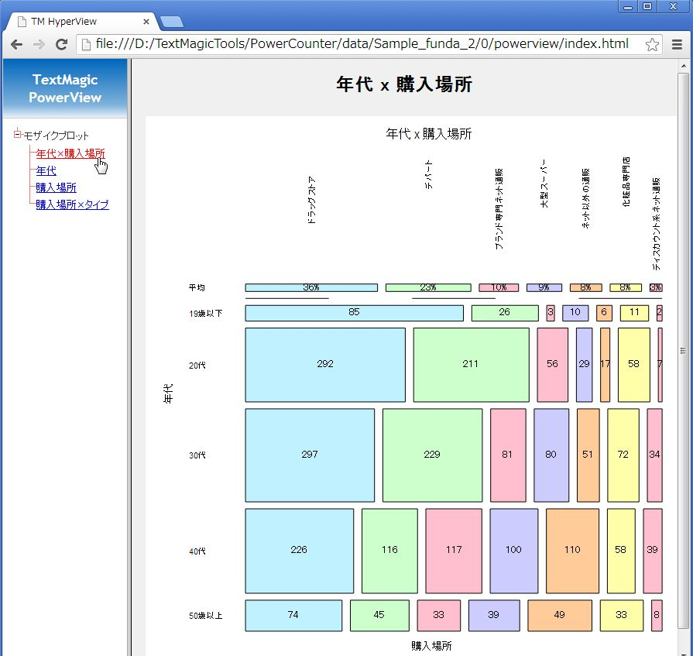
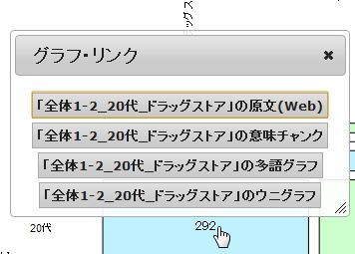
分析対象設定と対象数傾向
表示例１
テキストの分類分けが設定されていれば（例えば発言者の年代など）・・
モザイクプロット
２つの分類（属性）の掛け合わせに該当するテキスト数を、矩形の大きさで表示
分類数の傾向把握が可能
ドラッグストア
デパート
ブランド専用
ネット通販
大型スーパー
ネット以外の通販
化粧品専門店
ディスカウント系
ネット通販
【右の例では】化粧品の購入場所として・・
若者はドラッグストアなどで、年配になるほど通信販売の利用が増える傾向などが確認できる。
平均
19歳以下
それぞれの矩形もしくは
縦軸ラベル集計単位で
20代
所属するテキストの
分析等の表示が可能
30代
40代
50歳以上

Slide 15
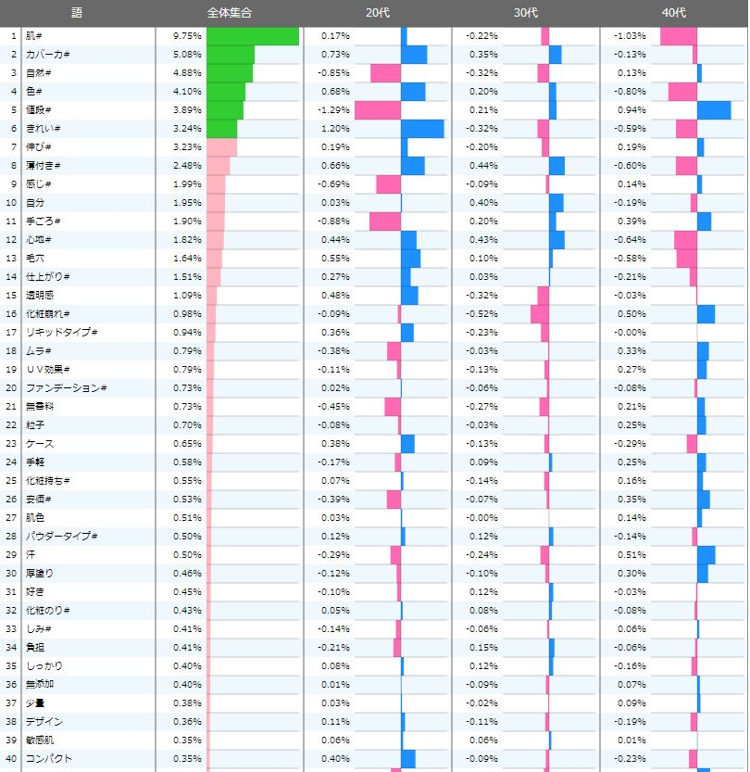
語の出現頻度よる傾向比較
表示例２
比率差グラフ
分類別のキーワードの出現比率と全体における比率との差により、
多い場合(+)は青色で、少ない場合(-)は赤色でその度合いを表示
語
全体集合
２０代
3０代
4０代
肌#
分類別の多く語られている語の傾向確認が可能
カバー力#
自然#
色#
【左の例では】
使用中ファンデーションの
好きなところとして・・
20代では・・
色・きれい・毛穴・透明感といった仕上がりの見た目に関する語が、
40代では・・
値段が手頃なこと、及び化粧崩れ、ムラ、UV効果等の機能的なことに関する語が、
比較的多く語られていることが、概観できます。
値段#
きれい#
伸び#
薄付き#
感じ#
自分
手ごろ#
心地#
毛穴
仕上がり#
透明感
化粧崩れ#
リキッドタイプ#
ムラ#
UV効果#
ファンデーション#
全体に比べて多い
全体に比べて少ない

Slide 16
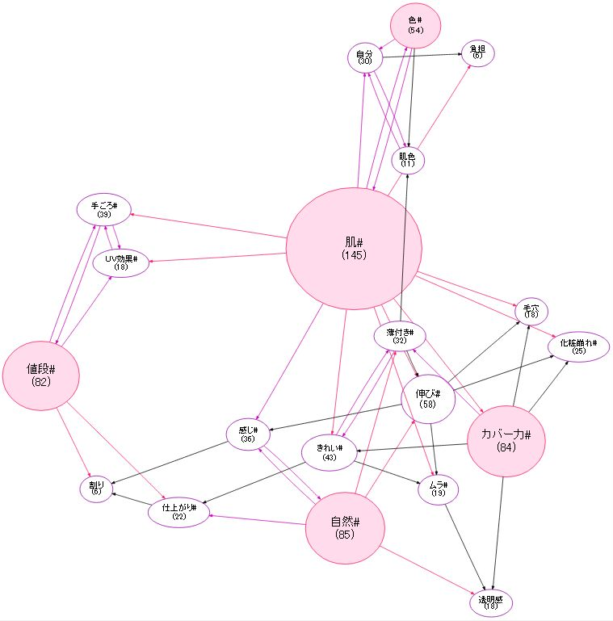
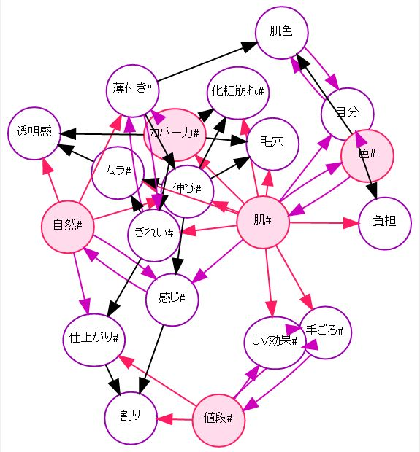
語のつながりによる意味概要
表示例３
「使用中ファンデーションの良い所は？」に対し、女性3,000名に自由記述アンケート実施した内の、40代(870名)の回答結果
多語グラフ
ウニグラフ
つながりの多い語とそのつながり方を、
その度合いに応じて
色付けをして表示
多語グラフをベースに、
語の出現頻度を
円の大きさと数で表示
【凡例】
キーワードの
重み
多くの関係を持つ語のTOP5
キーワードの
関連性
のノードのTOP3からの矢印
の次に関係を多く持つ語
一緒に語られることが多い関係を示す
上記以外
上記以外
多く語られている内容の概観が可能

Slide 17
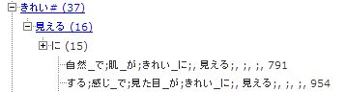
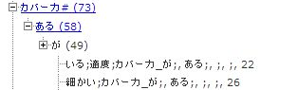
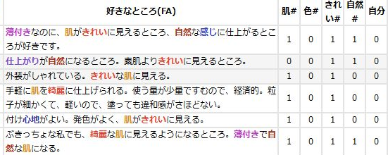
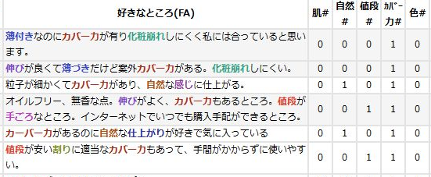

解釈支援表示
表示例４
２０代女性
４０代女性
意味チャンク一覧
（語のつながり）
原文表
（語による絞込）
きれいな 仕上がり
肌の
カバー力
特徴的な言葉の
意味概要等を付加

